Slide 1
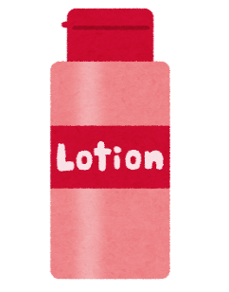
大阪府・大阪市 消費生活情報
2023年１１月発行
Vol.112
Vol.112
相談の多い「定期購入」について、気をつけてほしいポイントをお伝えします。
「お試し」の定期購入にご注意！！
～その契約、お試しだけでやめられる！？～
相談事例
スマートフォンでSNSをみていたら、「980円」「１回で解約OK」という化粧品の広告が出てきたので注文した。
初回を受け取った後に解約の電話をすると、
「初回で解約される場合は、定価9,800円との
差額を払っていただきます」と言われた。
私は980円だから試そうと思ったのに話が違うと言うと、「差額を払わないなら、２回目の商品を送ります」と言われ、解約もできない。
アドバイス
広告に「１回で解約OK」「しばりなし」と書かれていても、解約しようとすると、定価との差額を請求するという条件になっている場合があります。
注文する際には、最終の注文確定ボタンを押す前に、どのような契約内容になっているか、キャンセル・返品条件はどのように表示されているかをよく確認しましょう。
悪質な販売サイトの場合、契約条件が明確に表示されていない場合があります。おかしいなと思ったらお住まいの消費生活相談の窓口へ相談しましょう。

Slide 2
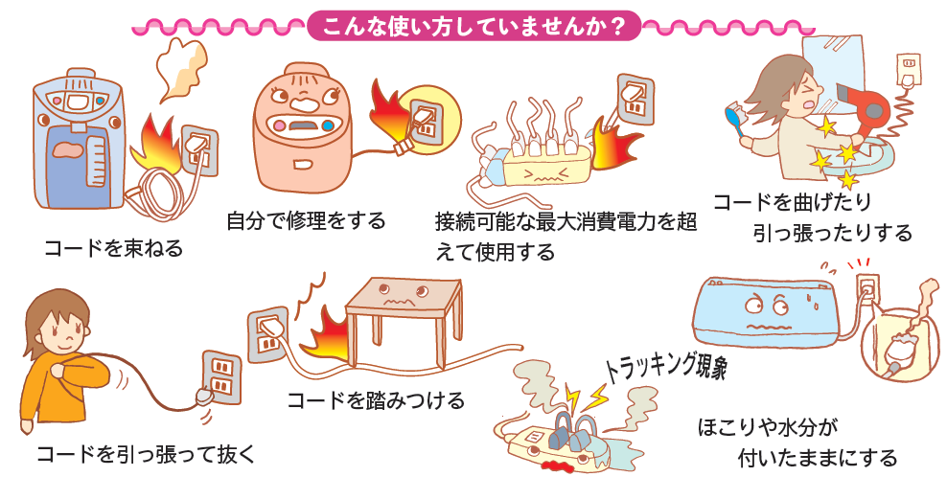
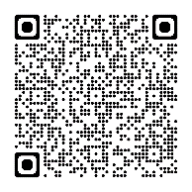
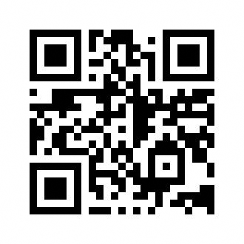
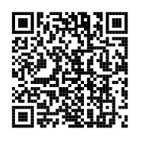
コードや配線の事故が多発しています！
ついうっかりが思わぬ事故にならないように
製品は正しく使いましょう！
引用：製品評価技術基盤機構NITE
知ってください!!
その香り、困っている人もいます
ポスターはこちら
香りの感じ方には個人差があり、自分にとって快適な香りでも困っている人もいることをご理解いただくこと、香り付き製品の使用に当たっては周囲の方々にも配慮いただくことなどを狙いとして、消費者庁、文部科学省、厚生労働省、経済産業省、環境省でポスターを作成しています。
消費者庁HP
シニア向け
消費生活情報
サイトはこちら→
若者向け
消費生活情報
サイトはこちら→
被害にあっても、あきらめないで
消費者ホットライン
☎１８８（いやや！）
※局番なし
大阪府HP
大阪市HP
大阪府消費生活センター ☎06-6616-0888
ホームページ：https://www.pref.osaka.lg.jp/shouhi/
大阪市消費者センター ☎06-6614-0999
ホームページ：https://www.city.osaka.lg.jp/lnet/
©Expo 2025

